Slide 1
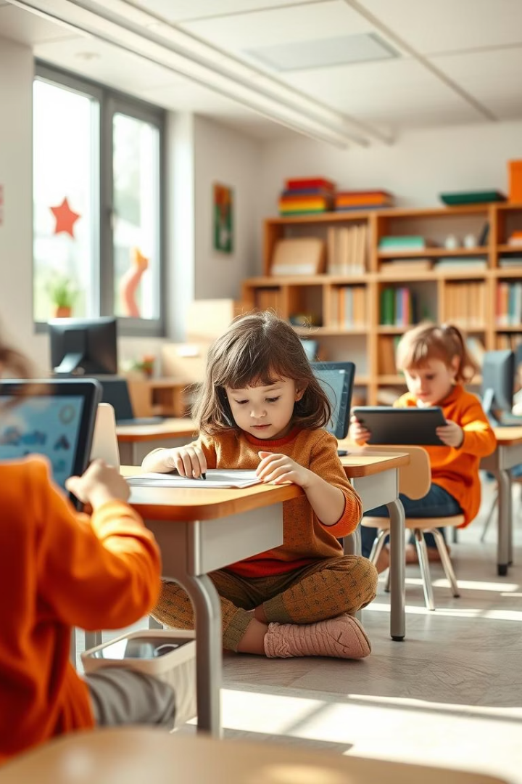
Формирование правовой грамотности студентов специальности 44.02.01 Дошкольное образование в условиях цифровизации образования: возможности и риски
Докладчик:
Преподаватель ГБПОУ «КГТ»
Лукьянцева С.В.

Slide 2

Актуальность темы
Наше общество стремительно движется к цифровой реальности, и игнорировать этот факт в процессе подготовки будущих педагогов было бы непростительной ошибкой. Детские сады все активнее внедряют в свою работу интерактивные доски, образовательные платформы, цифровые игры и другие инструменты, требующие от воспитателя не только уверенного владения техникой, но и глубокого понимания правовых аспектов их использования.

Slide 3
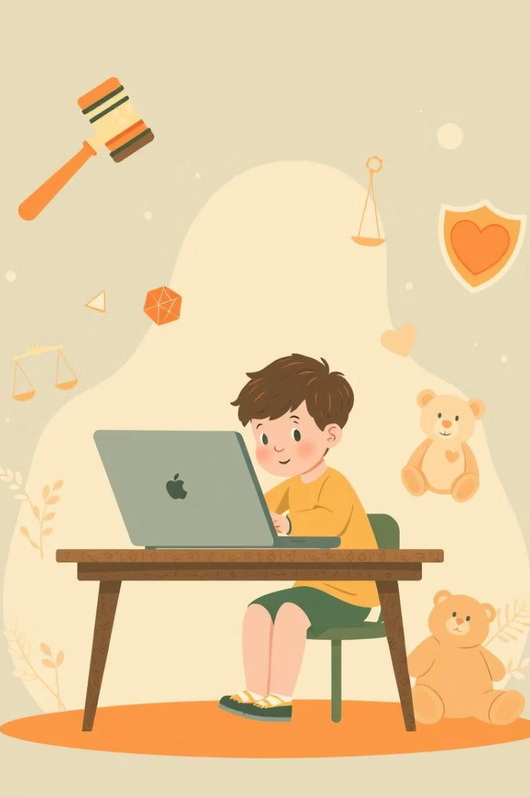
Почему правовая грамотность важна в цифровом образовании
Защита прав ребенка
Педагог должен уметь оградить детей от вредоносной информации, кибербуллинга и других интернет-угроз.
Соблюдение авторских прав
Важно знать правила использования образовательных ресурсов, лицензионные соглашения и уважать интеллектуальную собственность.
Защита персональных данных
Педагог отвечает за конфиденциальность информации о детях и их семьях в электронном виде.
Ответственность в сети
Осознание ответственности за публикации в соцсетях и онлайн-пространствах в профессиональной деятельности.

Slide 4
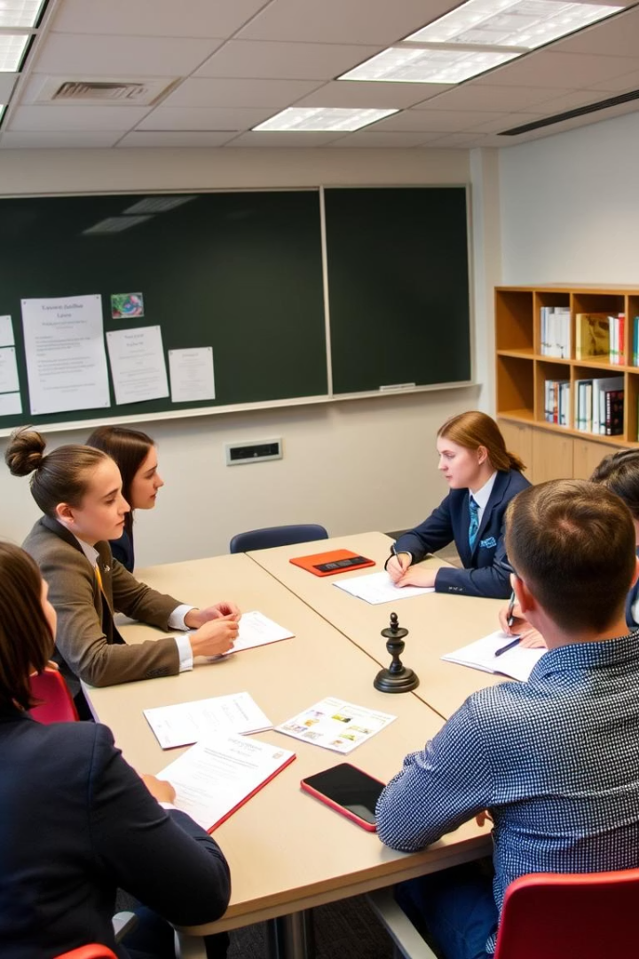
Возможности цифровизации для повышения правовой грамотности
Доступ к нормативным документам
Онлайн-базы с федеральными законами, приказами и СанПиНами для оперативного поиска информации.
Интерактивные платформы
Курсы, тесты и тренажеры по правовой тематике, адаптированные для будущих педагогов.
Вебинары и консультации
Возможность участия в онлайн-вебинарах и получения консультаций от юристов по образовательному праву.
Моделирование ситуаций
Виртуальные кейсы для практического применения знаний и развития навыков принятия решений.

Slide 5

Риски цифровизации и пути их преодоления
Переизбыток информации
Нарушение авторских прав
Кибербуллинг
Угроза персональным данным
Зависимость от
цифровых устройств
Необходимость развития критического мышления для фильтрации достоверных данных.
Риск неправомерного использования контента из-за легкости копирования и распространения.
Педагог должен распознавать и предотвращать онлайн-агрессию в отношении детей.
Баланс между
использованием
технологий и
другими видами
деятельности для
здоровья детей.
Соблюдение мер безопасности для защиты личной информации от утечек и злоупотреблений.

Slide 6
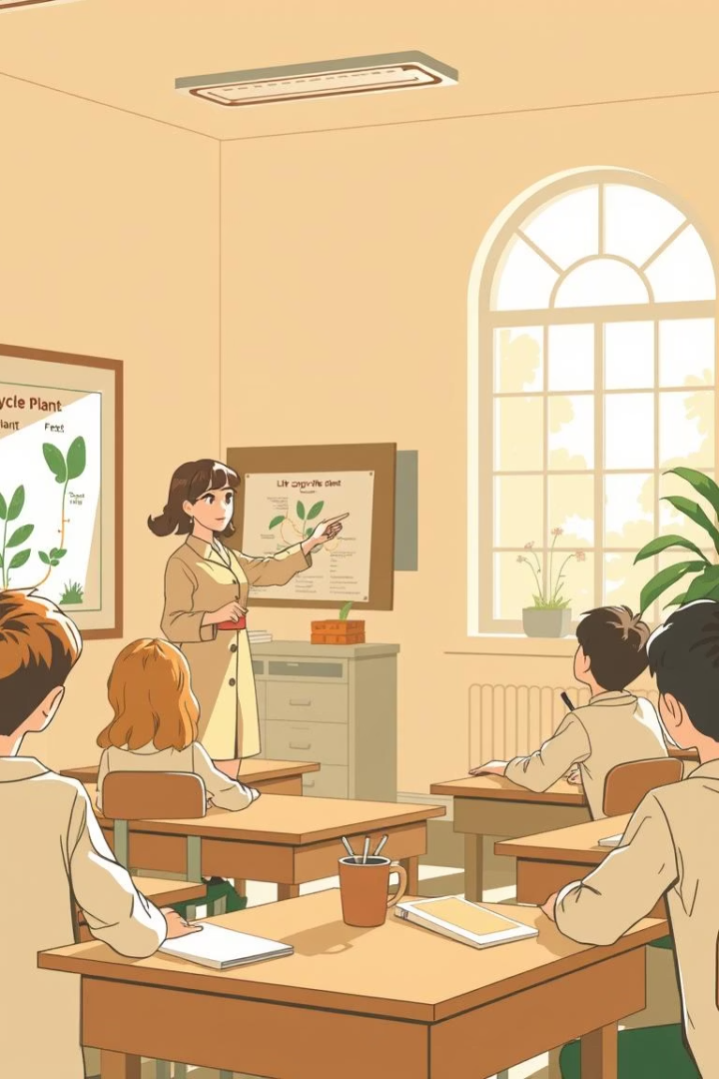




Методические рекомендации по формированию правовой грамотности
Включение специализированного курса
Правовые аспекты использования ИТ в образовании должны быть частью учебного плана.
Интерактивные методы обучения
Деловые игры, кейс-стади, мозговые штурмы и дискуссии для активного вовлечения студентов.
Приглашение экспертов
Юристы и специалисты по информационной безопасности проводят занятия и консультации.
Практические занятия
Работа с нормативными документами и правовыми онлайн-ресурсами.

Slide 7
Дополнительные рекомендации и поддержка студентов
Анализ этических дилемм
1
Задания на принятие обоснованных решений в сложных правовых ситуациях.
Самостоятельная работа
2
Поощрение изучения правовых вопросов и подготовка исследовательских проектов.
Виртуальная среда обмена опытом
3
Создание платформ для обсуждения правовых проблем и обмена знаниями.
Использование дистанционного обучения
4
Расширение доступа к правовым знаниям через онлайн-курсы и ресурсы.

Slide 8
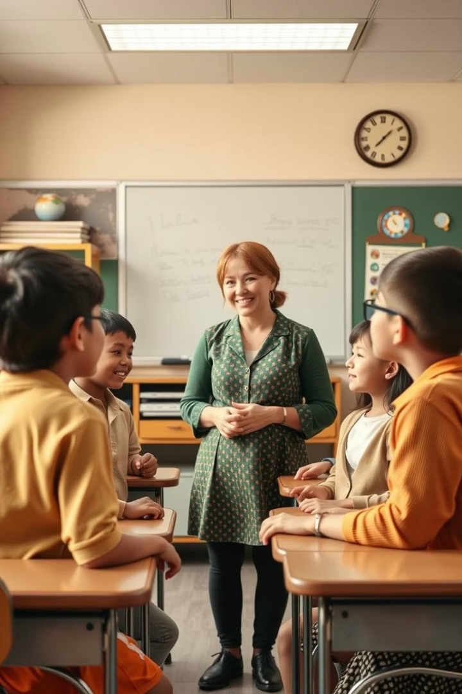
Значение правовой грамотности для будущих педагогов
Формирование правовой грамотности у будущих педагогов дошкольного образования — это не просто требование времени, а жизненная необходимость. Только обладая знаниями и навыками, они смогут эффективно и безопасно использовать цифровые технологии в работе.
Это позволит защищать права детей и создавать справедливое, безопасное цифровое пространство для развития воспитанников.

